Slide 1



SFL6 : Serre automatique, système de régulation

Slide 2
Sommaire
Présentation du projet de façon générale
Schéma de câblage
Test fonctionnel
Cahier de recette
Diagramme de Gantt
Conclusion

Slide 3


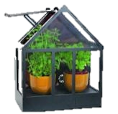
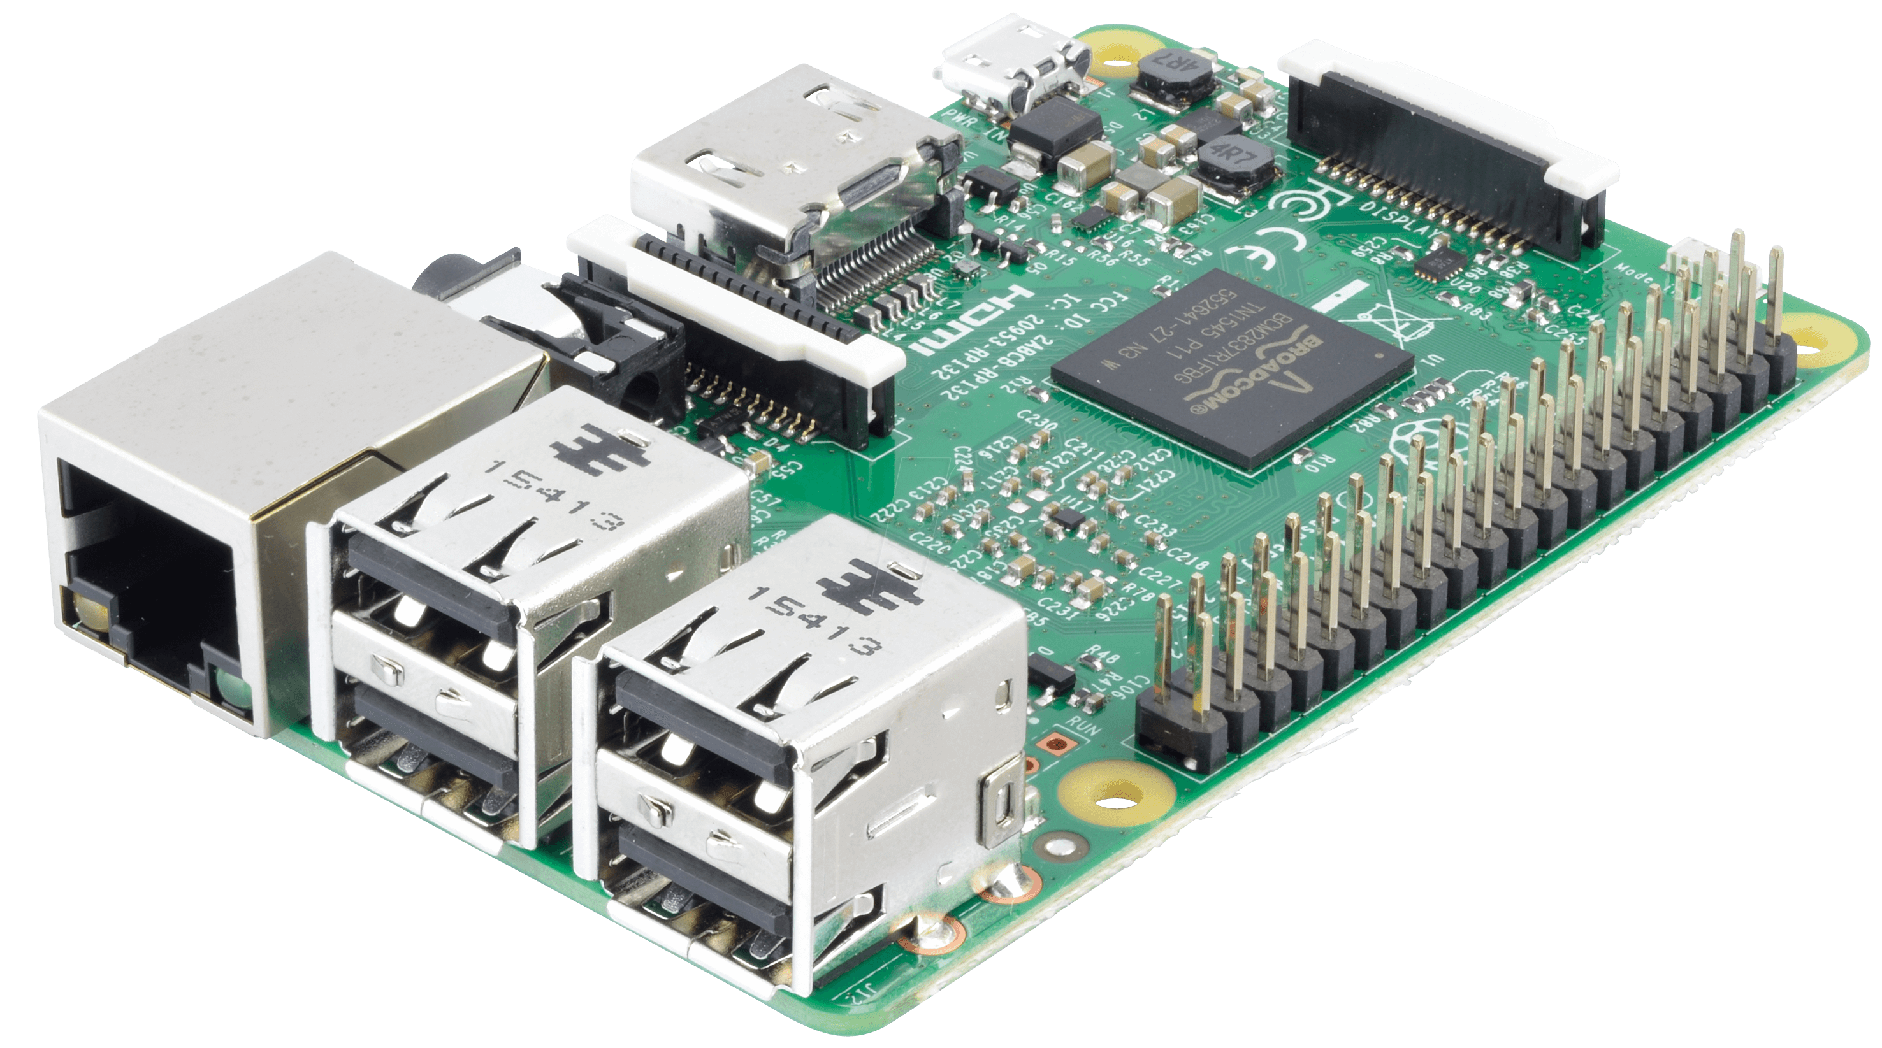


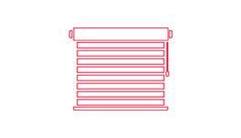

Présentation du projet de façon générale
Alexandre STANISIERE - Goulven PERRIN - Baptiste MAGONI
Brumisateur
Carte Raspberry
Plateau Chauffant
Application Web
Application Android
Volet roulant

Slide 4
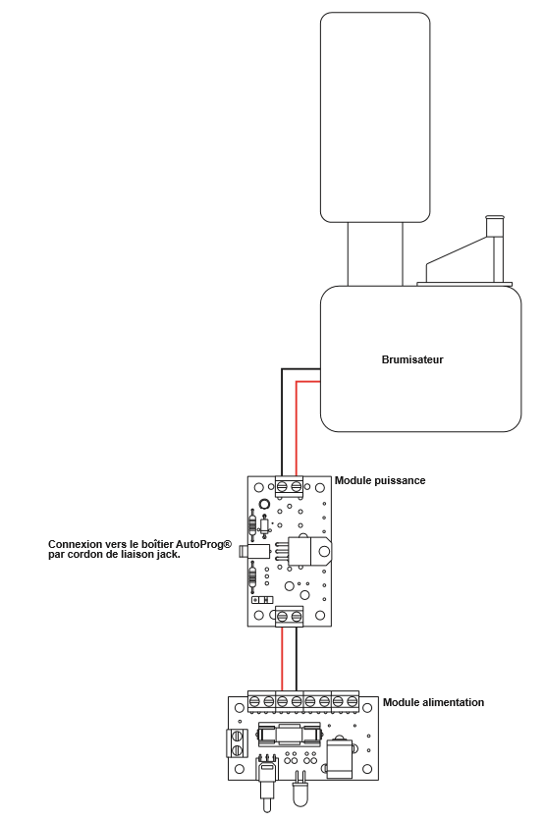
Schéma de câblage

Slide 5
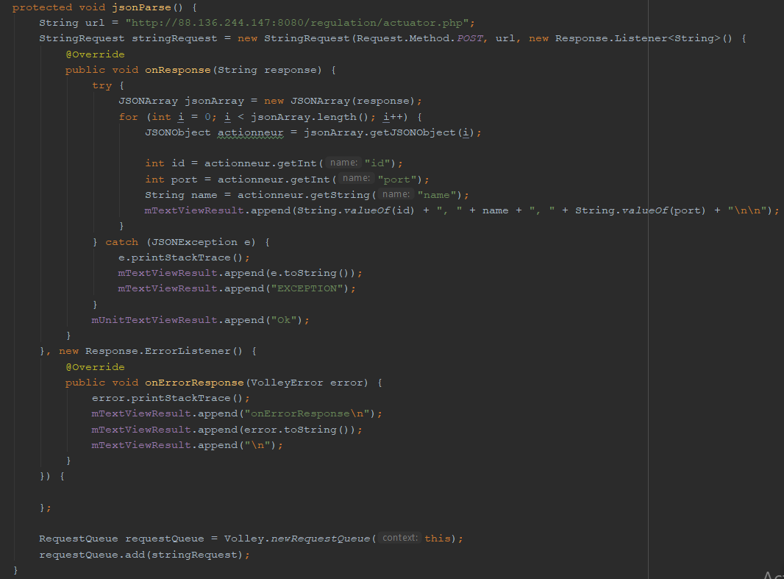
Test Fonctionnel

Slide 6
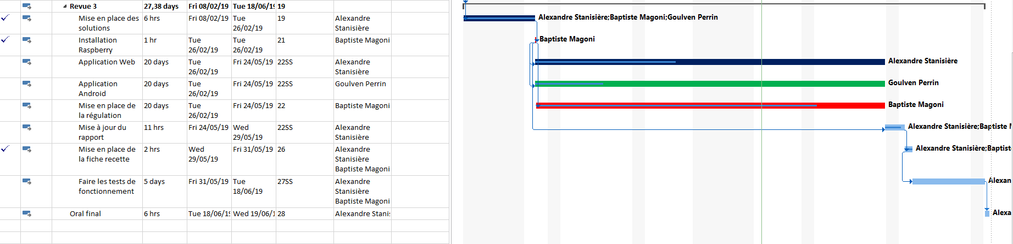
Diagramme de Gantt

Slide 7


